Slide 1
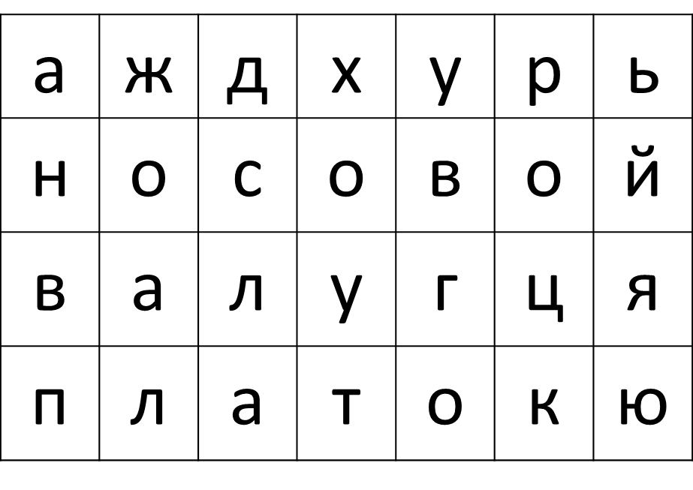
27 октября
а | ж | д | х | у | р | ь
н | о | с | о | в | о | й
в | а | л | у | г | ц | я
п | л | а | т | о | к | ю
а | ж | д | х | у | р | ь
н | о | с | о | в | о | й
в | а | л | у | г | ц | я
п | л | а | т | о | к | ю

Slide 2
27 октября
Тема урока:
Носовой платок.
Обработка срезов платка.
а | ж | д | х | у | р | ь
н | о | с | о | в | о | й
в | а | л | у | г | ц | я
п | л | а | т | о | к | ю

Slide 3
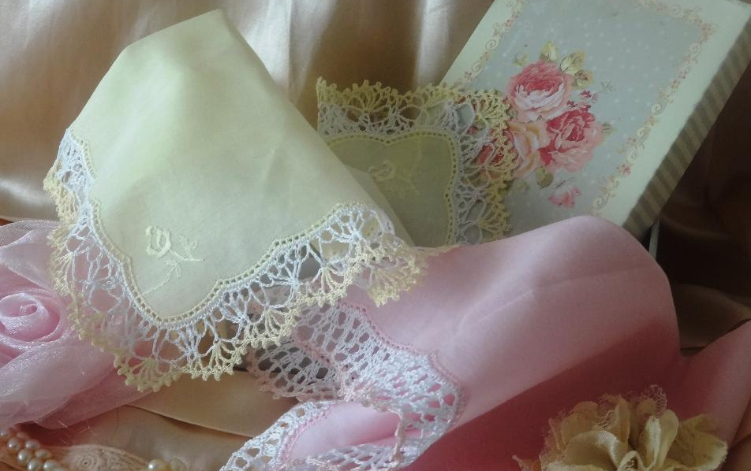
Из истории
носового платка.
а | ж | д | х | у | р | ь
н | о | с | о | в | о | й
в | а | л | у | г | ц | я
п | л | а | т | о | к | ю

Slide 4
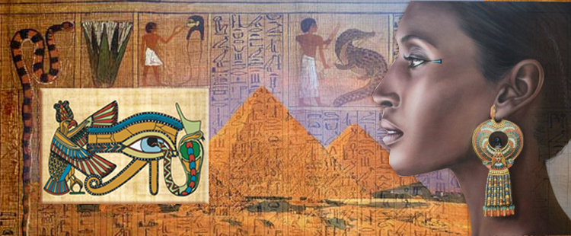
Древний Египет
а | ж | д | х | у | р | ь
н | о | с | о | в | о | й
в | а | л | у | г | ц | я
п | л | а | т | о | к | ю

Slide 5
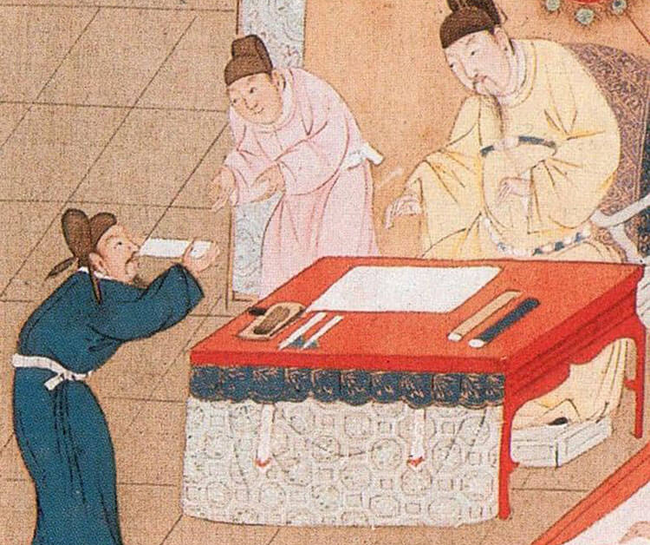
Древний Китай
а | ж | д | х | у | р | ь
н | о | с | о | в | о | й
в | а | л | у | г | ц | я
п | л | а | т | о | к | ю

Slide 6
Древний Рим
а | ж | д | х | у | р | ь
н | о | с | о | в | о | й
в | а | л | у | г | ц | я
п | л | а | т | о | к | ю

Slide 7
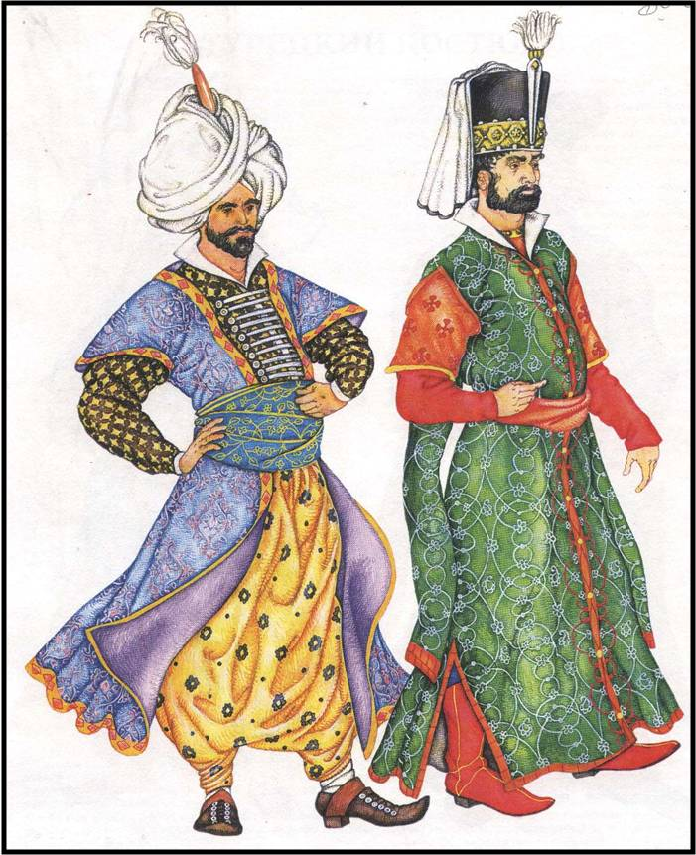
Древний Восток
а | ж | д | х | у | р | ь
н | о | с | о | в | о | й
в | а | л | у | г | ц | я
п | л | а | т | о | к | ю

Slide 8
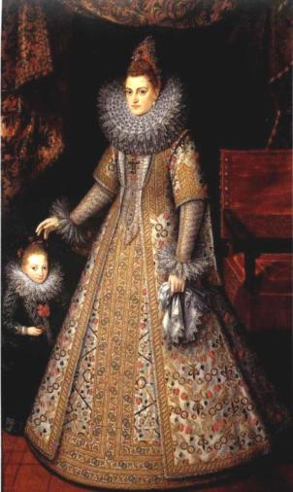
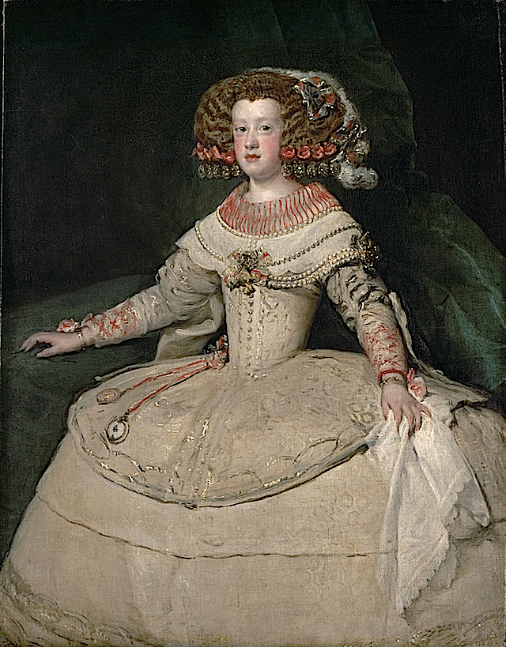
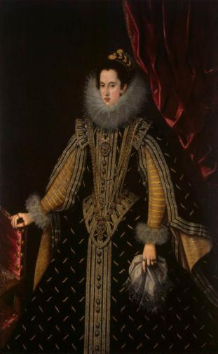
Европа
а | ж | д | х | у | р | ь
н | о | с | о | в | о | й
в | а | л | у | г | ц | я
п | л | а | т | о | к | ю

Slide 9
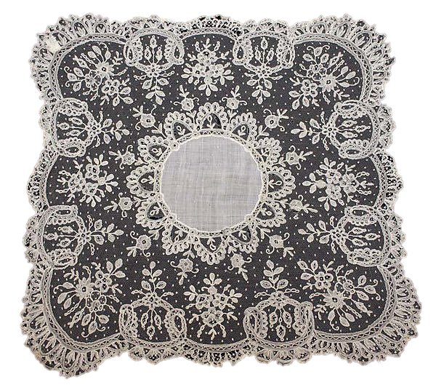
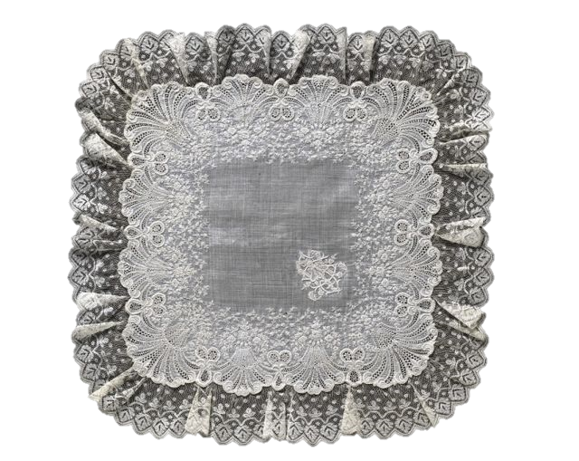
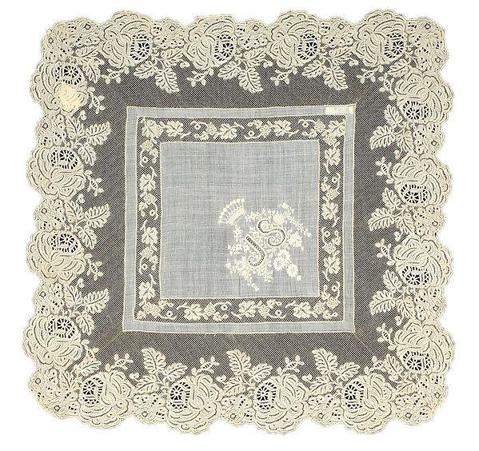
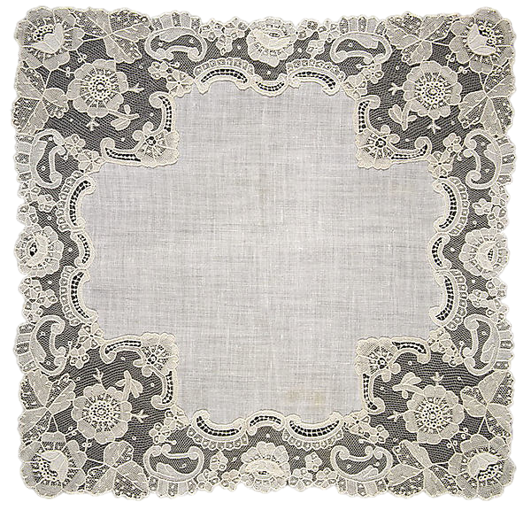
Европа
а | ж | д | х | у | р | ь
н | о | с | о | в | о | й
в | а | л | у | г | ц | я
п | л | а | т | о | к | ю

Slide 10
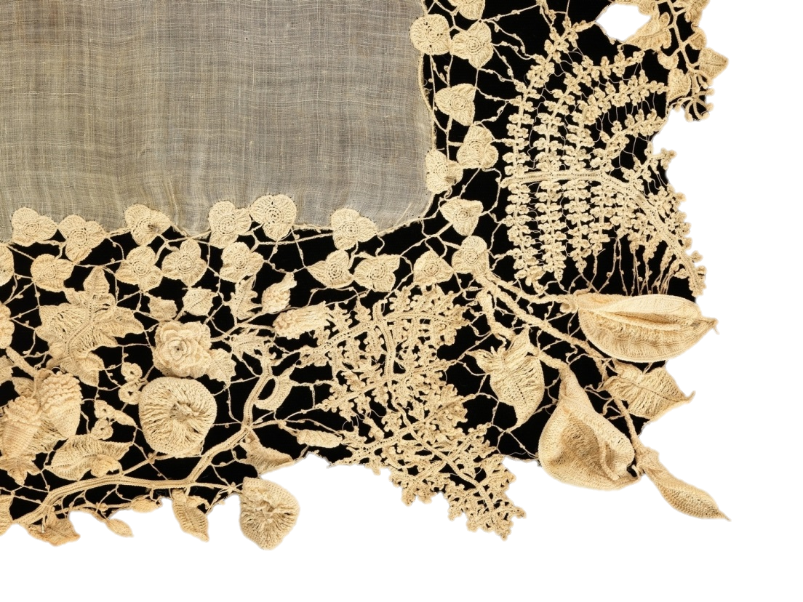
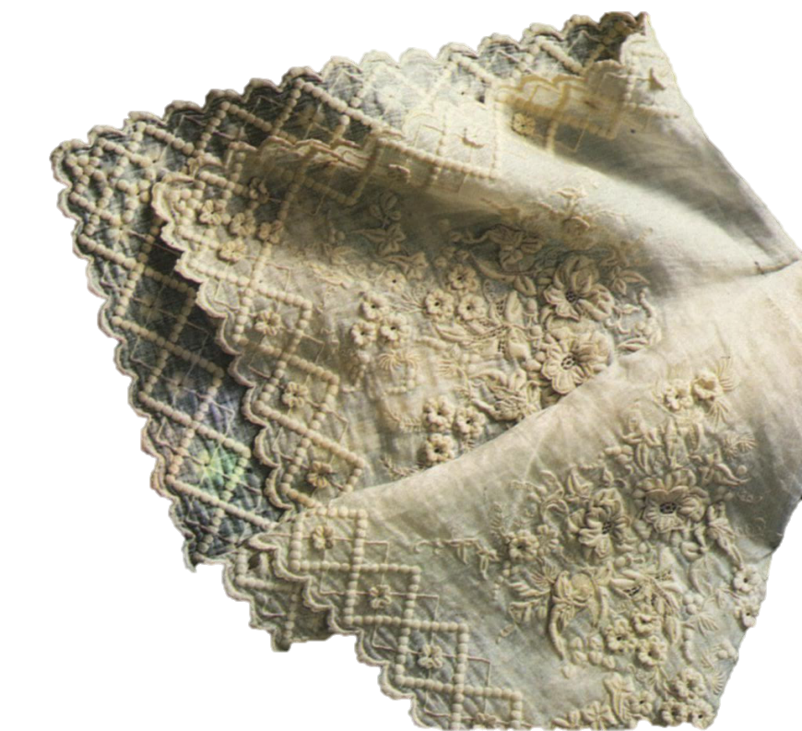
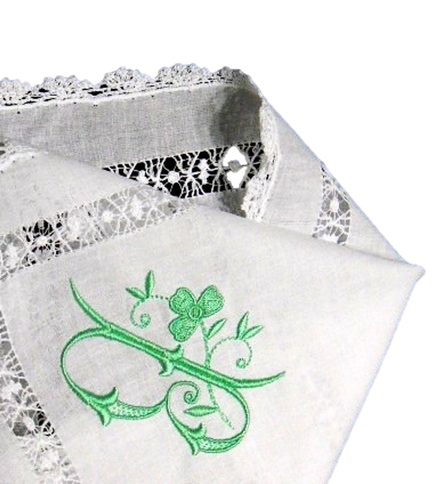
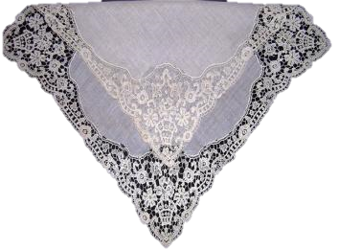
а | ж | д | х | у | р | ь
н | о | с | о | в | о | й
в | а | л | у | г | ц | я
п | л | а | т | о | к | ю

Slide 11
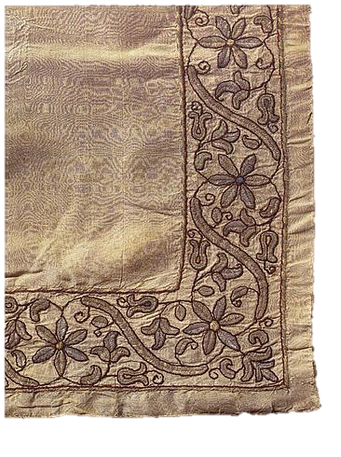
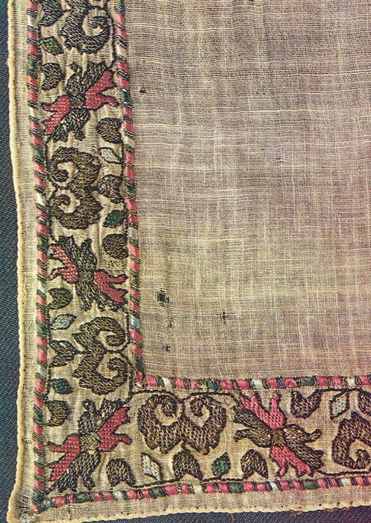
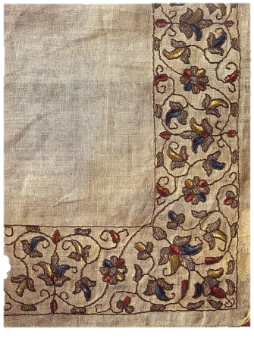
Россия
а | ж | д | х | у | р | ь
н | о | с | о | в | о | й
в | а | л | у | г | ц | я
п | л | а | т | о | к | ю

Slide 12
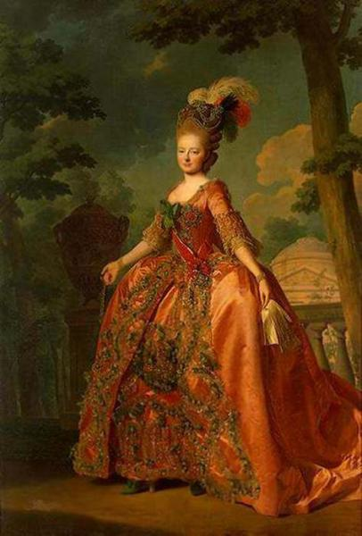
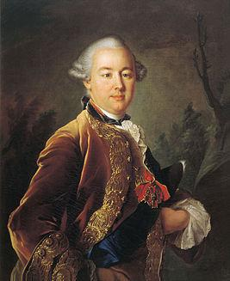
Россия
а | ж | д | х | у | р | ь
н | о | с | о | в | о | й
в | а | л | у | г | ц | я
п | л | а | т | о | к | ю
граф Н.П. Шереметьев

Slide 13
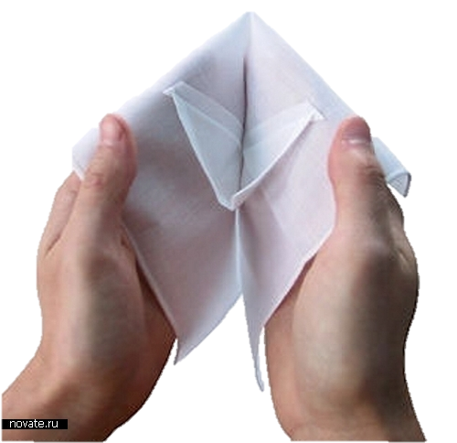
а | ж | д | х | у | р | ь
н | о | с | о | в | о | й
в | а | л | у | г | ц | я
п | л | а | т | о | к | ю

Slide 14
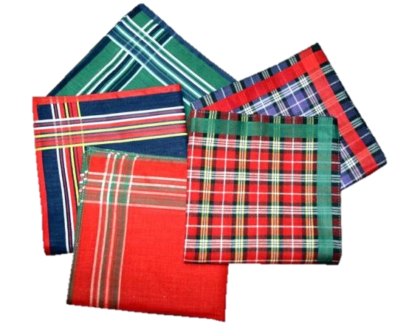
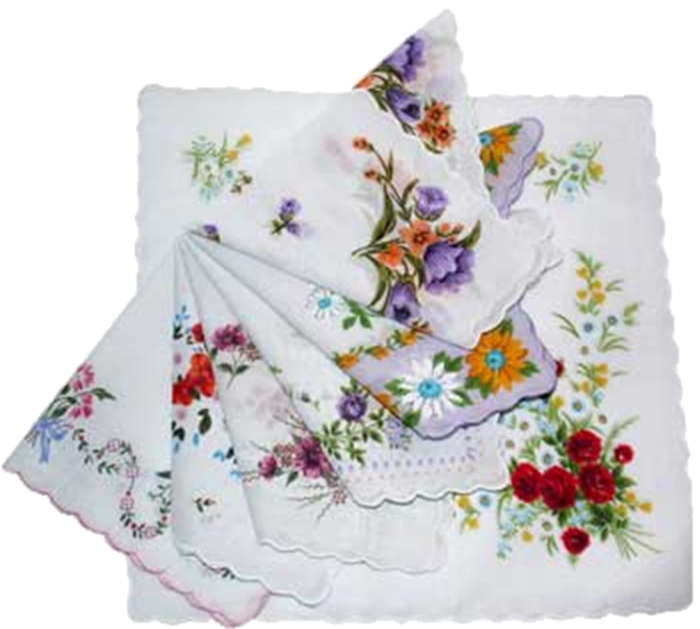
Современные
носовые платки
а | ж | д | х | у | р | ь
н | о | с | о | в | о | й
в | а | л | у | г | ц | я
п | л | а | т | о | к | ю

Slide 15
27 октября
Тема урока:
Носовой платок.
Обработка срезов платка.
а | ж | д | х | у | р | ь
н | о | с | о | в | о | й
в | а | л | у | г | ц | я
п | л | а | т | о | к | ю

Slide 16
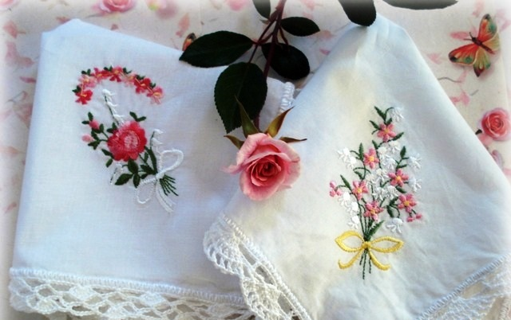
Спасибо за внимание!
а | ж | д | х | у | р | ь
н | о | с | о | в | о | й
в | а | л | у | г | ц | я
п | л | а | т | о | к | ю

